Slide 1
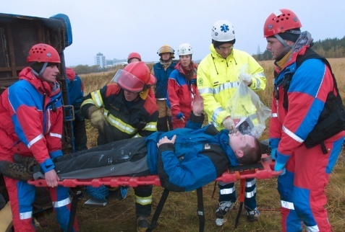
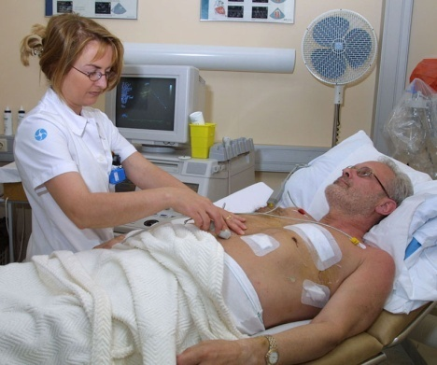
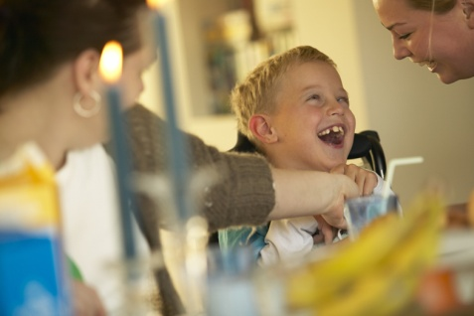
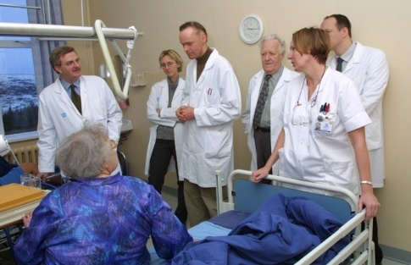
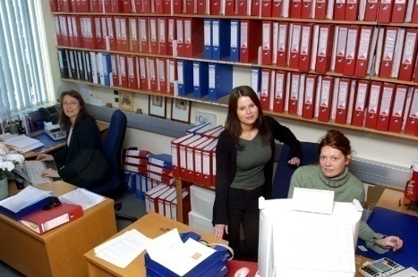
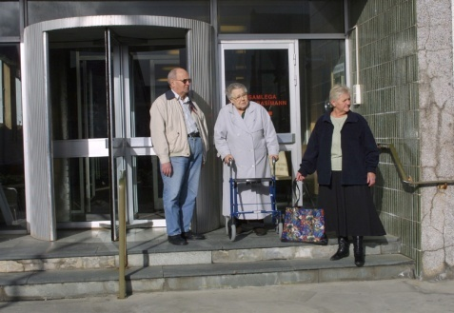
Landspítalinn og fjárlög 2010
Björn Zoëga
Forstjóri

Slide 2
Forsaga
LSH er stærsti vinnustaður Íslands
5100 starfsmenn í 3900 stöðugildum
Háskólaspítali með 1000+ nemum á ári
Framleiðir um 38% af öllum ISI vísindagreinum Íslands
Velta oftast um 1/3 alls sem lagt er til heilbrigðismála
Starfsemi hefur aukist öll ár frá sameiningu
Notes:
2. A third of all funding for health care in Iceland goes to the operation of Landspitali.

Slide 3
Forsaga, heilbrigðiskerfi Íslands
#6 í eyðslu innan OECD
#6 í vexti á utgjöldum til heilbrigðismála innan OECD 1995-2005
Lægsti burðarmálsdauði, hæstu lífslíkur karla
3ja sæti (af 33) EuroHealth Consumer Index 2009
Notes:
3. Relatively expensive compared to the other OECD nations. However, Iceland is the smallest nation within OECD and it is costly to operate the health care system wirh a wide range of medical specialities for only 320 thousand inhabitants.
4. Very good clinical results.
6. The economic crisis in Iceland puts also extremely high pressure on lowering the costs of the health care system as well as all other public service.

Slide 4
Health care costs as a percentage of GDP 1980 – 2005
1980 1990 2000 2005
USA 8,8 11,9 13,2 15,3
United Kingdom 5,6 6,0 7,3 8,3
Denmark 8,9 8,3 8,3 9,1
Finland 6,3 7,7 6,6 7,5
Iceland 6,3 7,9 9,5 9,5
Norway 7,0 7,6 8,4 9,1
Sweden 9,0 8,3 8,4 9,1
Germany 8,4 9,6 10,3 10,7
OECD average 6,6 7,2 8,3 9,0

Slide 5
Health care costs 2005 As USD (PPP) per person
2005
USA 6.401
United Kingdom 2.724
Denmark 3.108
Finland 2.331
Iceland 3.443
Norway 4.364
Sweden 2.918
Germany 3.287
OECD average 2.759

Slide 6
Þjóðin verður eldri
Relative changes in age groups
2006-2025
Percentage
Total
Age group
Notes:
More than 60% increase in the number of people above the age of 65.

Slide 7
Forsaga
Árið 2008: LSH þurfti að lækka kostnað við rekstur um 2,5% (1000 millj.)
“Óvænt” gengisáhrif/tap 2100 millj.
Árið endar með 4,2% (1622 millj.) halla eftir 1000 millj. í fjárauka
Náðist að hagræða um 500 millj.
Í árslok 2008 er neikvæður höfuðstóll LSH: 1622 millj.

Slide 8
Forsaga

Slide 9
Forsaga
2009: LSH þurfti að lækka kostnað sinn um 7,5% (2800 millj.) + 152 millj. sem komu seinna á árinu.
Allt bendir til þess að við náum 2600 millj. sparnaði en gengistap aftur, 900 millj.
Árið endar því í 1200 millj. halla.
Starfsemi hefur ekki aukist árinu, starfsfólki ekki fækkað
Þjónustustigi breytt frá dýrara í ódýrara form, laun lækkuð, yfirvinna minnkuð.
Biðlistar eftir þjónustu LSH að mestu horfnir.

Slide 10
2010
Byrjum við árið með 2800 millj. neikvæðan höfuðstól ?
Krafan er: 3.200 millj. (9%) miðað við rekstur þessa árs.
Aðgerðir þessa árs sem fá full áhrif 2010 skila okkur 1500 millj.
Leiðarljós í vinnu okkar við niðurskurðinn: Öryggi sjúklinga, áfram meðal þeirra bestu, bæði í þjónustu og vísindum.

Slide 11
2010
Reynum að vernda sem flest störf.
“Brain Drain” ??
Minnka alla þjónustu um kvöld og helgar (=launalækkun)
Starfsmenn hafa ekki val um mism. rekstrarvörur eða lyf.
Minnka sumarstarfsemi (og jólastarfsemi)
Nýta starfsmannaveltu sem mest (í stað uppsagna)

Slide 12
2010: Afleiðingar
Fækkun starfsmanna um u.þ.b. 200
Lækkun launa
Minna framboð á þjónustu
Biðlistar ?
Óljóst um áhrif á starfmannaveltu (“brain drain”)
Óvissa hefur neikvæðari áhrif en niðurskurður

Slide 13
2010: Tækifæri ?
Starfmannavelta
Hætta með yfirvinnu/fullmannað í umönnun
Sameiningar og verkaskipting innan heilbrigðiskerfisins (m.a. Radíusverkefnið)
Gera sem mest (allt?) þar sem það er ódýrast !

Slide 14
